Slide 1
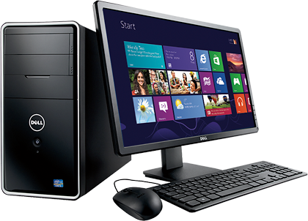
Informatika va axborot texnologiyalari
5-sinf

Slide 2
2-ustunda noto‘g‘ri taqsimlangan tushunchalarni
1-ustundagi formatlash turlariga mos ravishda ko‘chirib oling
Belgilarni (shriftlarni) formatlash | Sahifa yo‘nalishi
 | 1 satrda chekinish
Abzatslarni formatlash | Belgini chiziq bilan belgilash
 | Shrift o‘lchami
Hujjatlarni formatlash | Satrlar orasidagi masofa
 | Sahifa o‘lchamlari

Slide 3
Belgilarni (shriftlarni) formatlash | Belgini chiziq bilan belgilash
 | Shrift o‘lchami
Abzatslarni formatlash | Satrlar orasidagi masofa
 | 1 satrda chekinish
Hujjatlarni formatlash | Sahifa yo‘nalishi
 | Sahifa o‘lchamlari

Slide 4
Quyidagi piktogrammalarning vazifasini izohlang
Chap tomondan tekislash
Sahifa kengligi bo‘yicha tekislash
O‘ng tomondan tekislash
O‘rtadan tekislash

Slide 5
Informatika va axborot texnologiyalari
Mavzu: Matn protsessori dasturida hujjat yaratish va tahrirlash

Slide 6
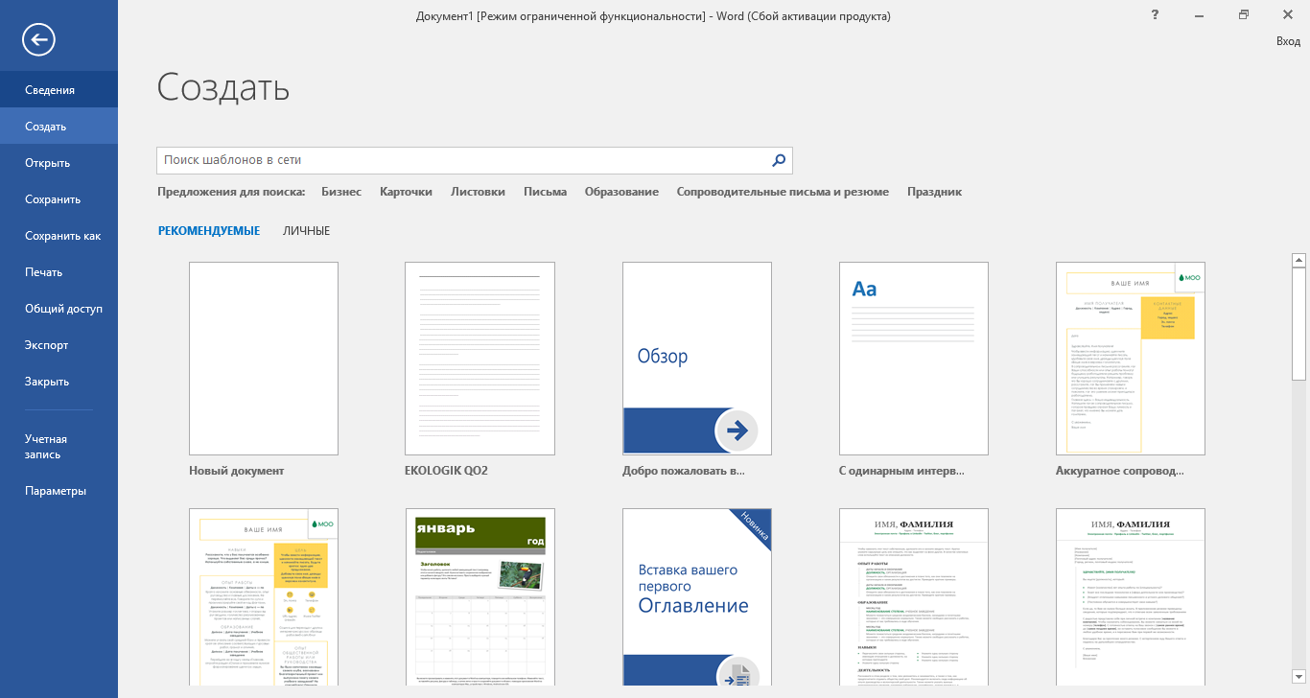

Slide 8
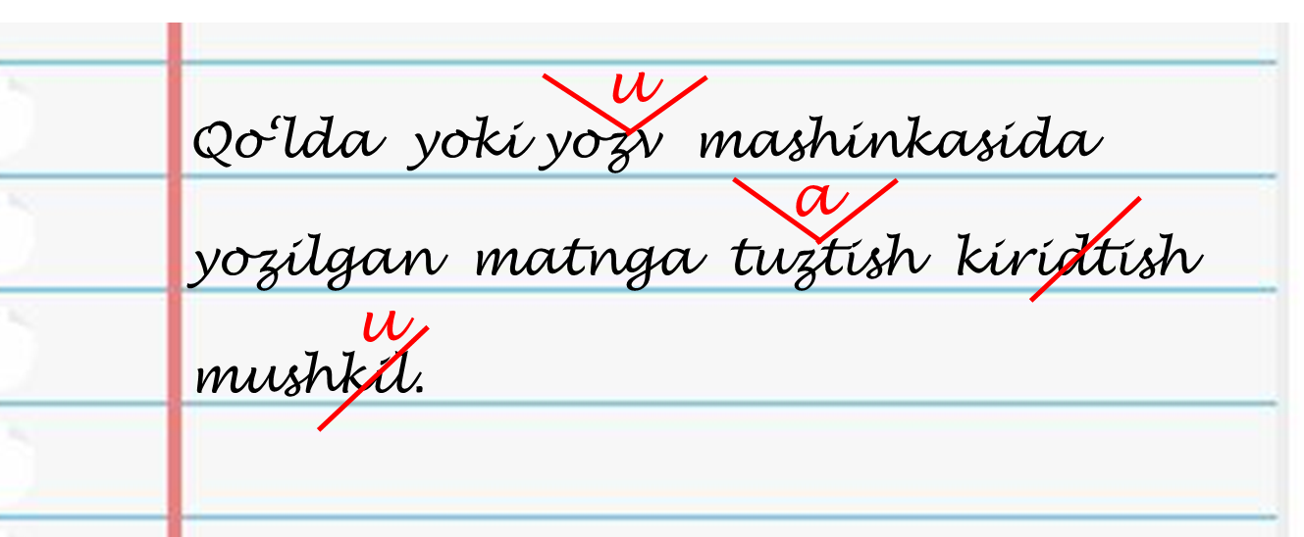
Хаto

Slide 9
Tuzatish kiritish qiyin
Tuzatish kiritish oson

Slide 10
Hujjatni tahrir qilish
Matnli hujjatga tuzatishlar kiritish hujjatni tahrir qilish deyiladi.

Slide 11
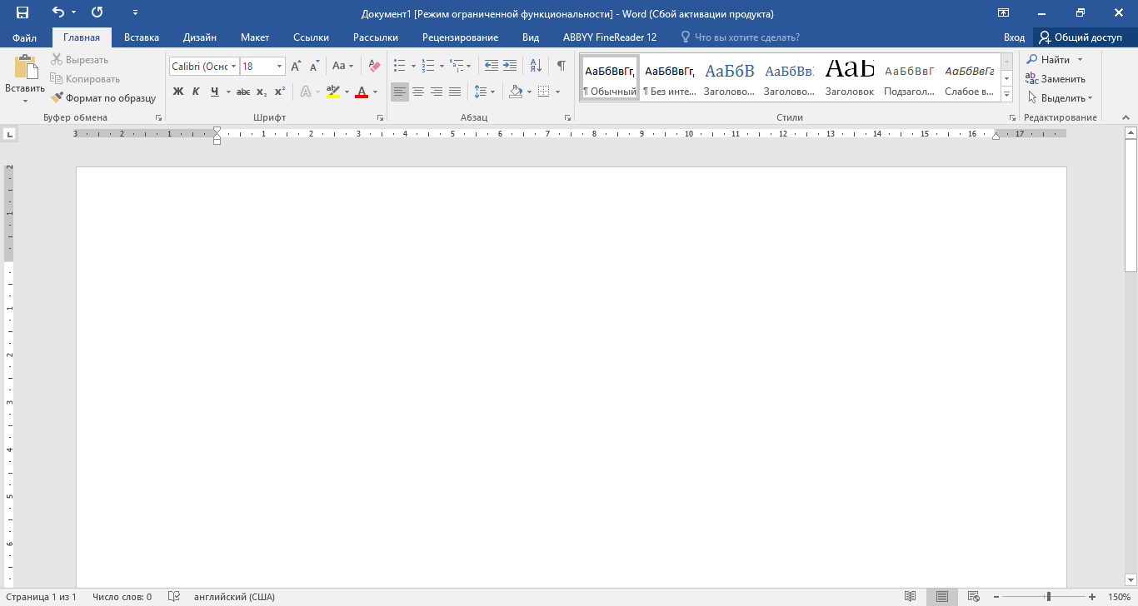
Kursor (yurgich)
Ishchi sahifada eng muhim vazifani bajaruvchi belgi bu – kursor.

Slide 12
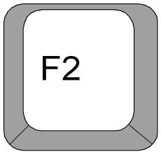
Bitta satr yuqoriga
Bitta satr pastga
Bitta belgi chapga
Bitta belgi o‘ngga

Slide 13
Ctrl
Ctrl
Oldingi abzats boshiga o‘tish
Bitta so‘z chapga
Ctrl
Ctrl
Bitta so‘z o‘ngga
Keyingi abzats boshiga o‘tish

Slide 14
Bitta ekran yuqoriga
(10–12 satr)
Satr boshiga
Home
PgUp
Bitta ekran pastga
(10–12 satr)
End
PgDn
Satr oxiriga

Slide 15
Ctrl
Ctrl
PgUp
Home
Hujjat boshiga
Sahifa boshiga
Ctrl
End
Ctrl
PgDn
Hujjat oxiriga
Sahifa oxiriga

Slide 16
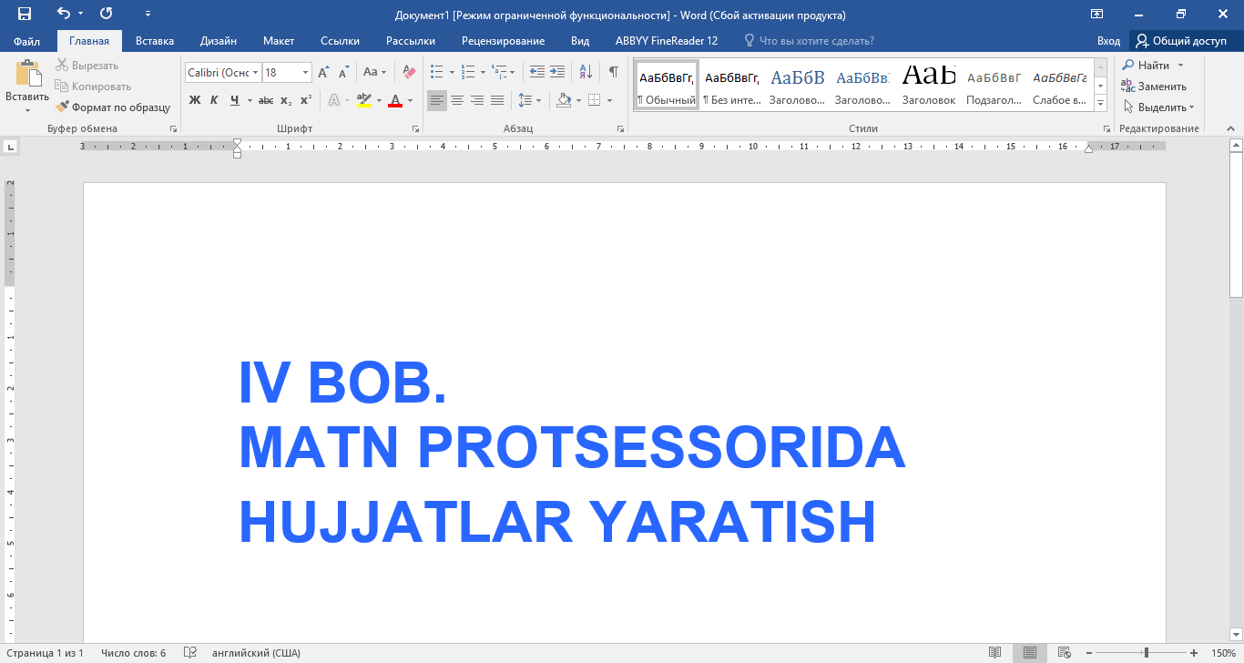
Rim raqamlarni qo‘llash
MS Word dasturida ularni yozish uchun klaviaturadagi I, V, X, L, C, M kabi lotin harflari yordamga keladi.

Slide 17
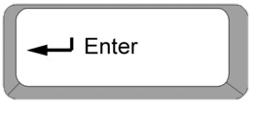
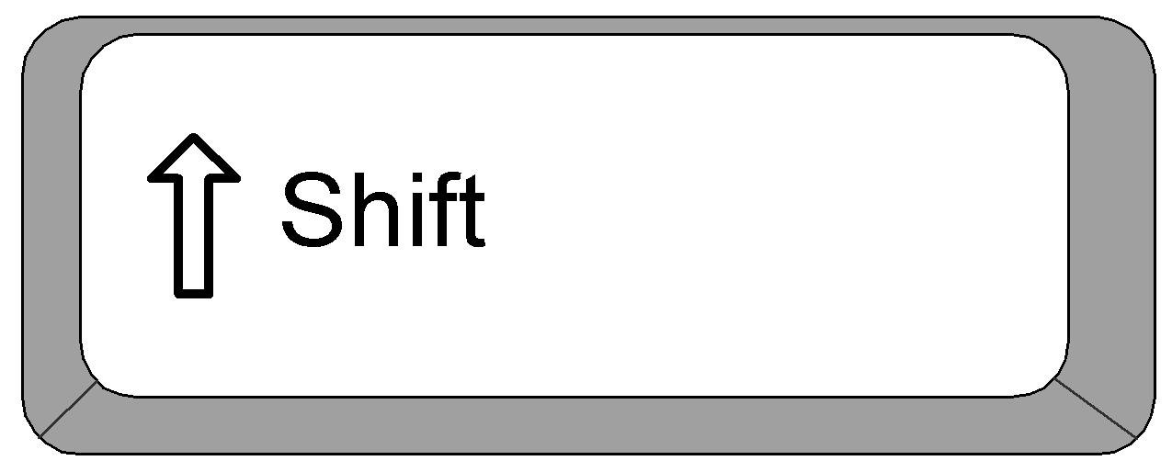
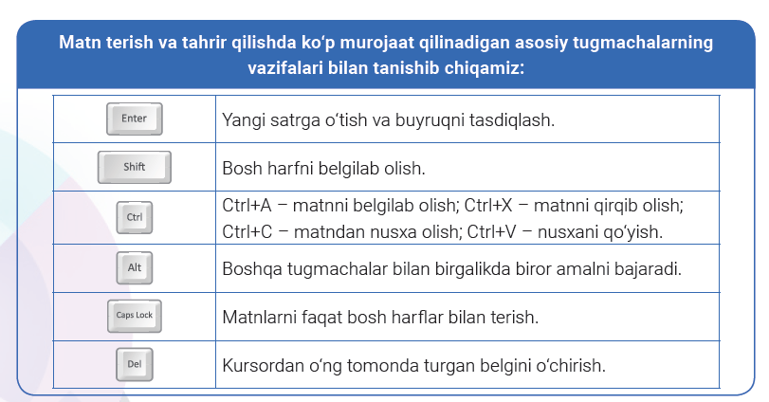
Matn terish va tahrir qilishda ko‘p murojaat qilinadigan asosiy tugmachalar
Enter
Shift
Matnlarni faqat bosh harflar bilan terish
Bosh harf bilan yozish
Yangi abzatsga o‘tish
Del
Alt
Caps Lock
Kursordan o‘ng tomonda turgan belgini o‘chirish
Boshqa tugmachalar bilan birgalikda biror amalni bajaradi.

Slide 18
Kursor quyidagi yozilgan so‘zda turibdi:
INFORMATIKA
2 marta bosing
6 marta
bosing
3 marta
bosing
Del
FORMAT

Slide 19
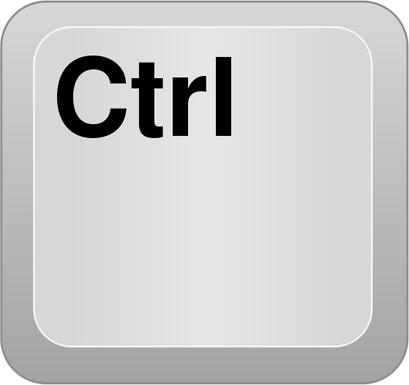
Qirqib olish
Matnning biror qismini matnning boshqa joyiga ko‘chirib o‘tkazishda kerak bo‘ladi
Ctrl
X
Ctrl
V

Slide 20
Nusxa ko‘chirish
Matnning biror qismini matnning boshqa joyiga ko‘chirib o‘tkazishda kerak bo‘ladi
Ctrl
C
Ctrl
V

Slide 22
Probel — so‘zlar orasidagi bo‘sh joy (masofa).
Qat’iy probel — Ctrl + Shift + probel klavishlari birgalikda bosiladi.
Tire — (–) ikki tomonidan probel bilan ajratib yoziladi va Ctrl hamda yordamchi klavishlar majmuidan “tire” klavishlari birgalikda bosiladi.

Slide 23
Uzun tire — (—) ikki tomonidan probel bilan ajratiladi. Uni yozish uchun Ctrl + Alt + (-) klavishlari birgalikda bosiladi.
Qat’iy tire — Ctrl+Shift+ (-) klavishlari birgalikda bosiladi.
Defis — (-) belgisi probellarsiz yoziladi, masalan, bir-ikki.

Slide 24
Matnga yangi belgini kiritish:
Matnni xato yozish muhim
Matnni bexato yozish muhim!

Slide 25
Matn, abzats va satrlarni belgilashning tezkor usullari

Slide 26
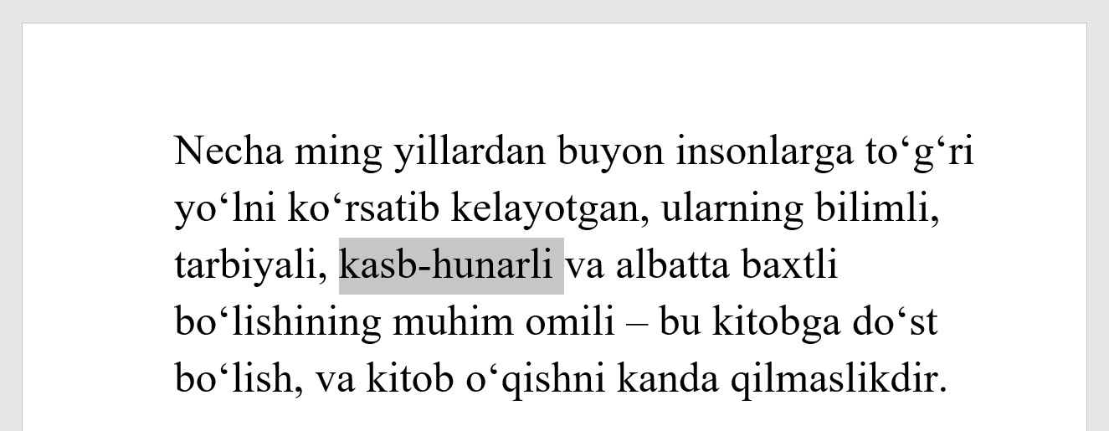
Sichqoncha yordamida blok ajratish
So‘z belgilanishi uchun ko‘rsatkichi so‘z ustiga olib borilgan sichqonchaning chap tugmasi
2 marta tez bosiladi.

Slide 27
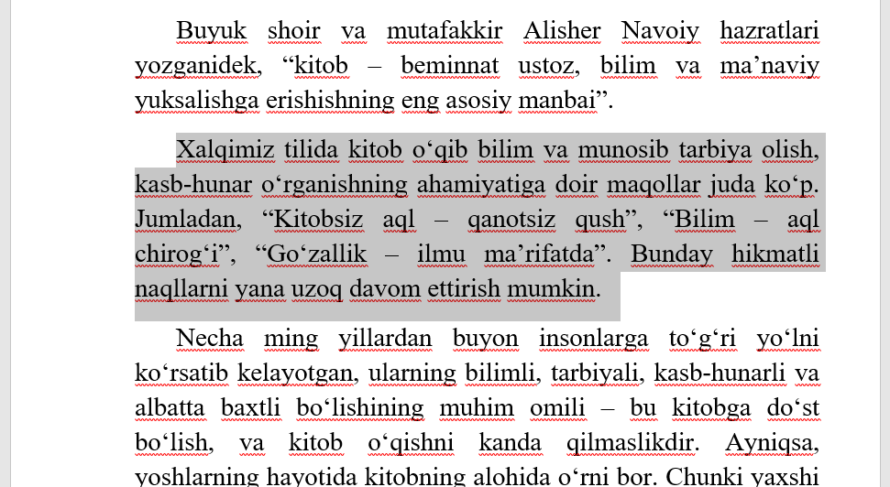
Sichqoncha yordamida blok ajratish
Abzas belgilanishi uchun ko‘rsatkichi abzas ustiga olib borilgan sichqoncha chap tugmasi 3 marta tez bosiladi.

Slide 28
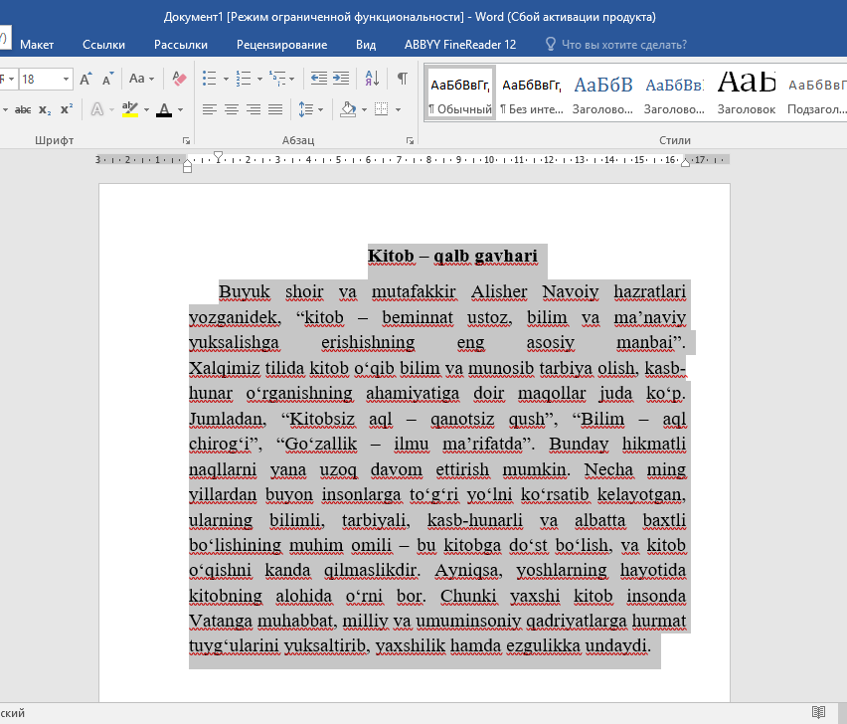
Hujjatni to‘liq belgilash
A
Ctrl

Slide 29
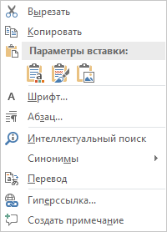
Kontekst-menyu buyruqlari

Slide 30
Joylashtirish usullari
Nusxasi olingan matn | Formatni saqlab qolish | Formatlarni birlashtirish | Faqat matnni joylashtirish
6-sinf MS Word | 6-sinf MS Word | 6-sinf MS Word | 6-sinf MS Word

Slide 31
Xatolik turini aniqlang
KOMPYUTIR
Ortiqcha belgi
KOMPYUTTER
Tushib qolgan belgi
KOMPYUTR
Noto‘g‘ri kiritilgan belgi

Slide 32
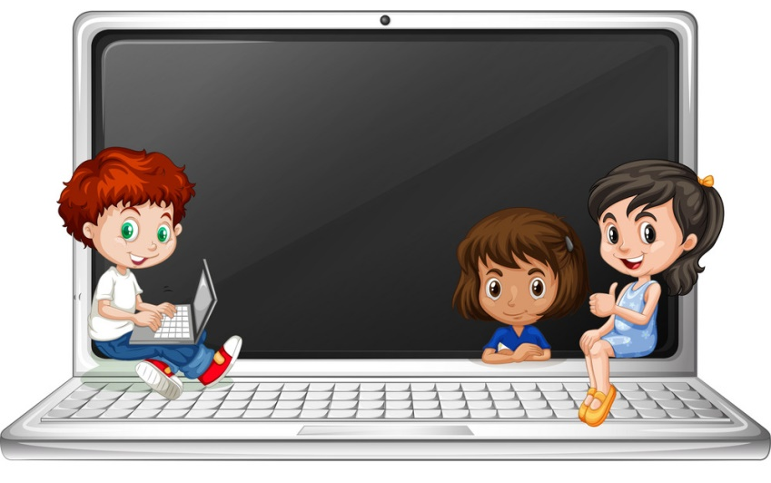
Mustaqil bajarish uchun topshiriq:
1. Darslikning 57-betida berilgan
savol va topshiriqlarga javob yozish.
2. 1- 2- topshiriqlarni bajarish.

